Slide 1
EDGE
COMPUTING

Slide 2

Evolução rumo à
descentralização

Slide 3
Principais
Características

Slide 4


Slide 5
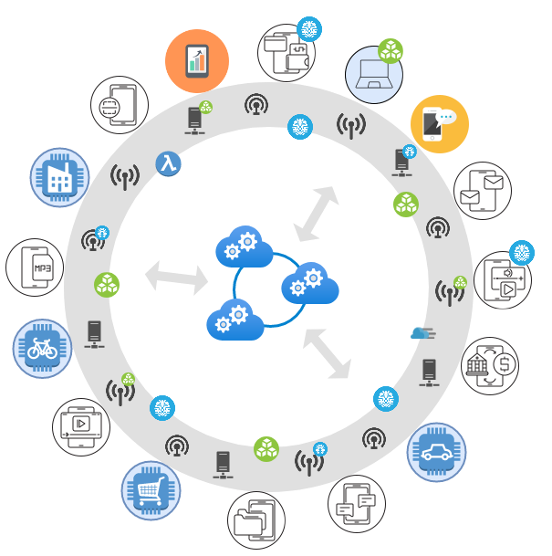

Slide 6
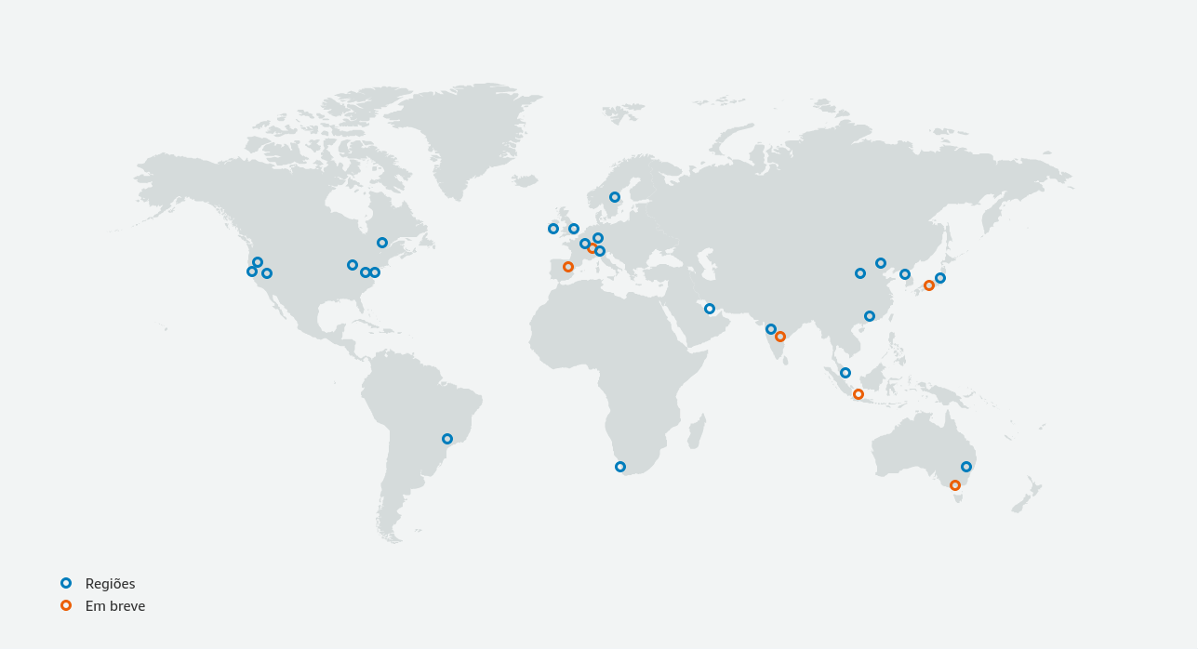
24 Regions
77 AZs

Slide 7
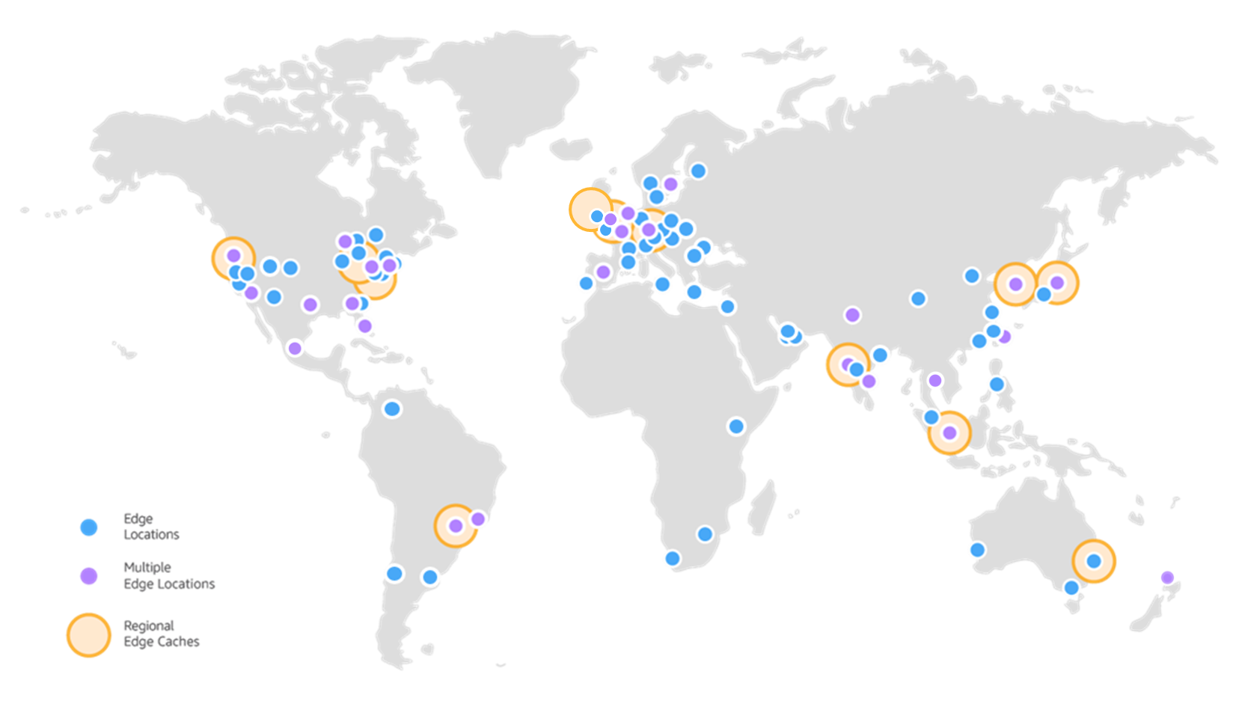
220 edge
locations

Slide 8
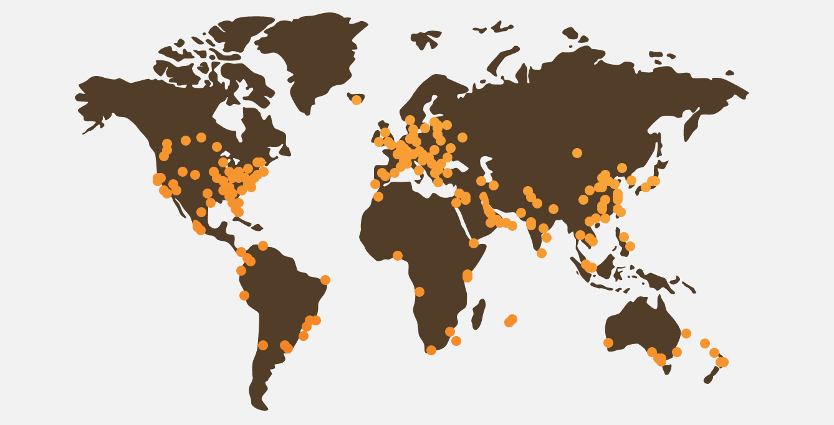
Cloudflare
Workers

Slide 9
Benefícios &
Oportunidades

Slide 10

Performance com redução de latência, melhorando a experiência do usuário

Slide 11

Economia e uso mais eficiente dos recursos reduzindo tráfego de dados para a cloud

Slide 12

Viabilização de novos modelos de negócio dependentes de decisões e ações em Near Real Time

Slide 13
Serviços &
Tecnologias

Slide 14

AWS Lambda@Edge

Slide 15
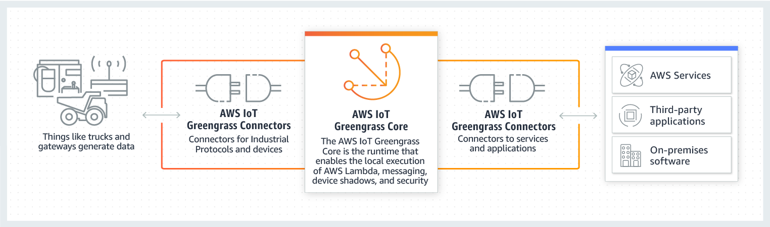
AWS IoT Greengrass

Slide 16
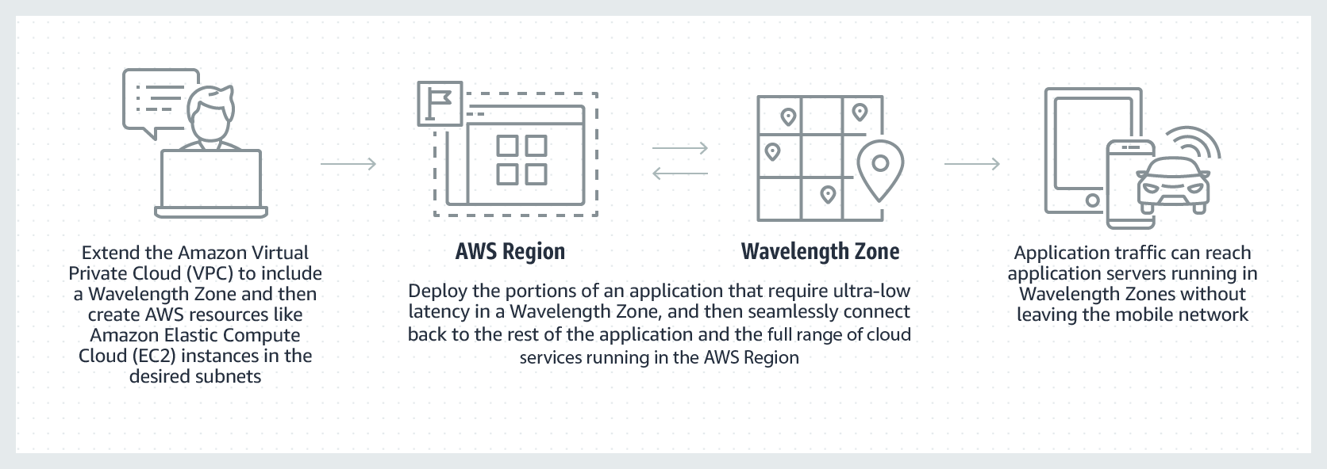
AWS Wavelength

Slide 17

WebAssembly leva eficiência à
workloads junto ao usuário Além de fornecer uma runtime IsoMórfica

Slide 18
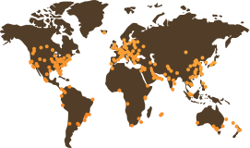

permite executar functions
com zero cold start, compiladas para WebAssembly nas mesmas Edge Locations usadas para a CDN

Slide 19

Desafios Arquiteturais

Slide 20
à Partição
Tolerância

Slide 21

Transações & Consistência

Slide 22
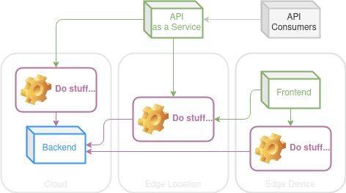
Backend vs Frontend

Slide 23
hello, world!

Slide 24
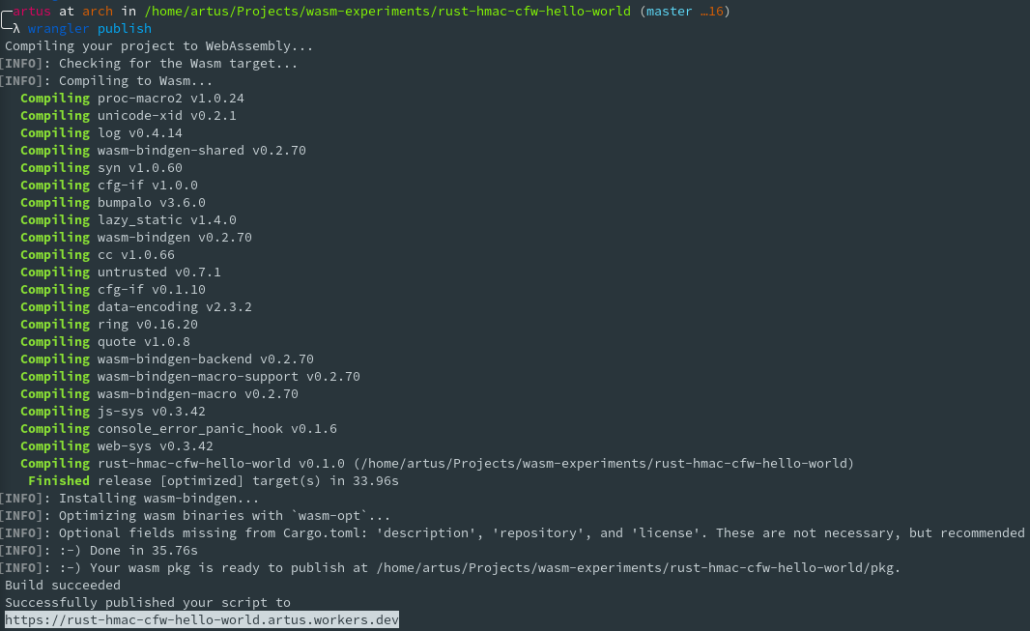
?

Slide 25
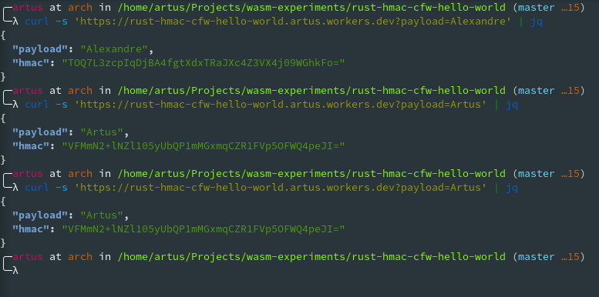

Slide 26
?

Slide 27
Obrigado!

Slide 28
_ AWS Global Infrastructure _ https://aws.amazon.com/pt/about-aws/global-infrastructure/?p=ngi&loc=1
_ Lambda@Edge _ https://aws.amazon.com/pt/lambda/edge/
_ AWS IoT Greengrass _ https://aws.amazon.com/pt/greengrass/
_ AWS Wavelength _ https://aws.amazon.com/pt/wavelength/
_ Cloudflare Workers _ https://workers.cloudflare.com/
_ Google Cloud - Anthos _ https://cloud.google.com/anthos
_ Google Cloud - Anthos at the Edge _ https://cloud.google.com/solutions/anthos-edge
_ Azure Edge Zones _ https://azure.microsoft.com/pt-br/solutions/low-latency-edge-computing/#overview
_ Azure Stack Edge _ https://azure.microsoft.com/pt-br/products/azure-stack/edge/
_ Announcing Lucet: Fastly’s native WebAssembly compiler and runtime _ https://www.fastly.com/blog/announcing-lucet-fastly-native-webassembly-compiler-runtime

